Slide 1
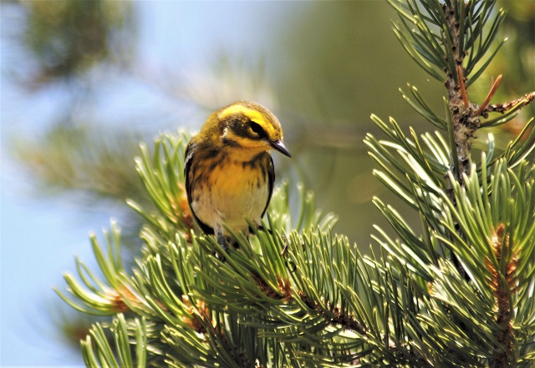
Exploración sobre hábitats
¿Qué vive alrededor mio?

Slide 2
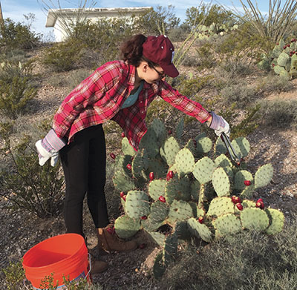
¿Qué es un hábitat?
Un hábitat es el lugar dónde un organismo vivo tiene su casa. El hábitat tiene todas las condiciones ambientales que un organismo necesita para sobrevivir.
Para un animal eso significa todo lo que necesita para encontrar y recolectar comida, seleccionar una pareja y reproducirse.
Para una planta, un buen hábitat debe proveer la combinación apropiada de luz, aire, agua y suelo.

Slide 3
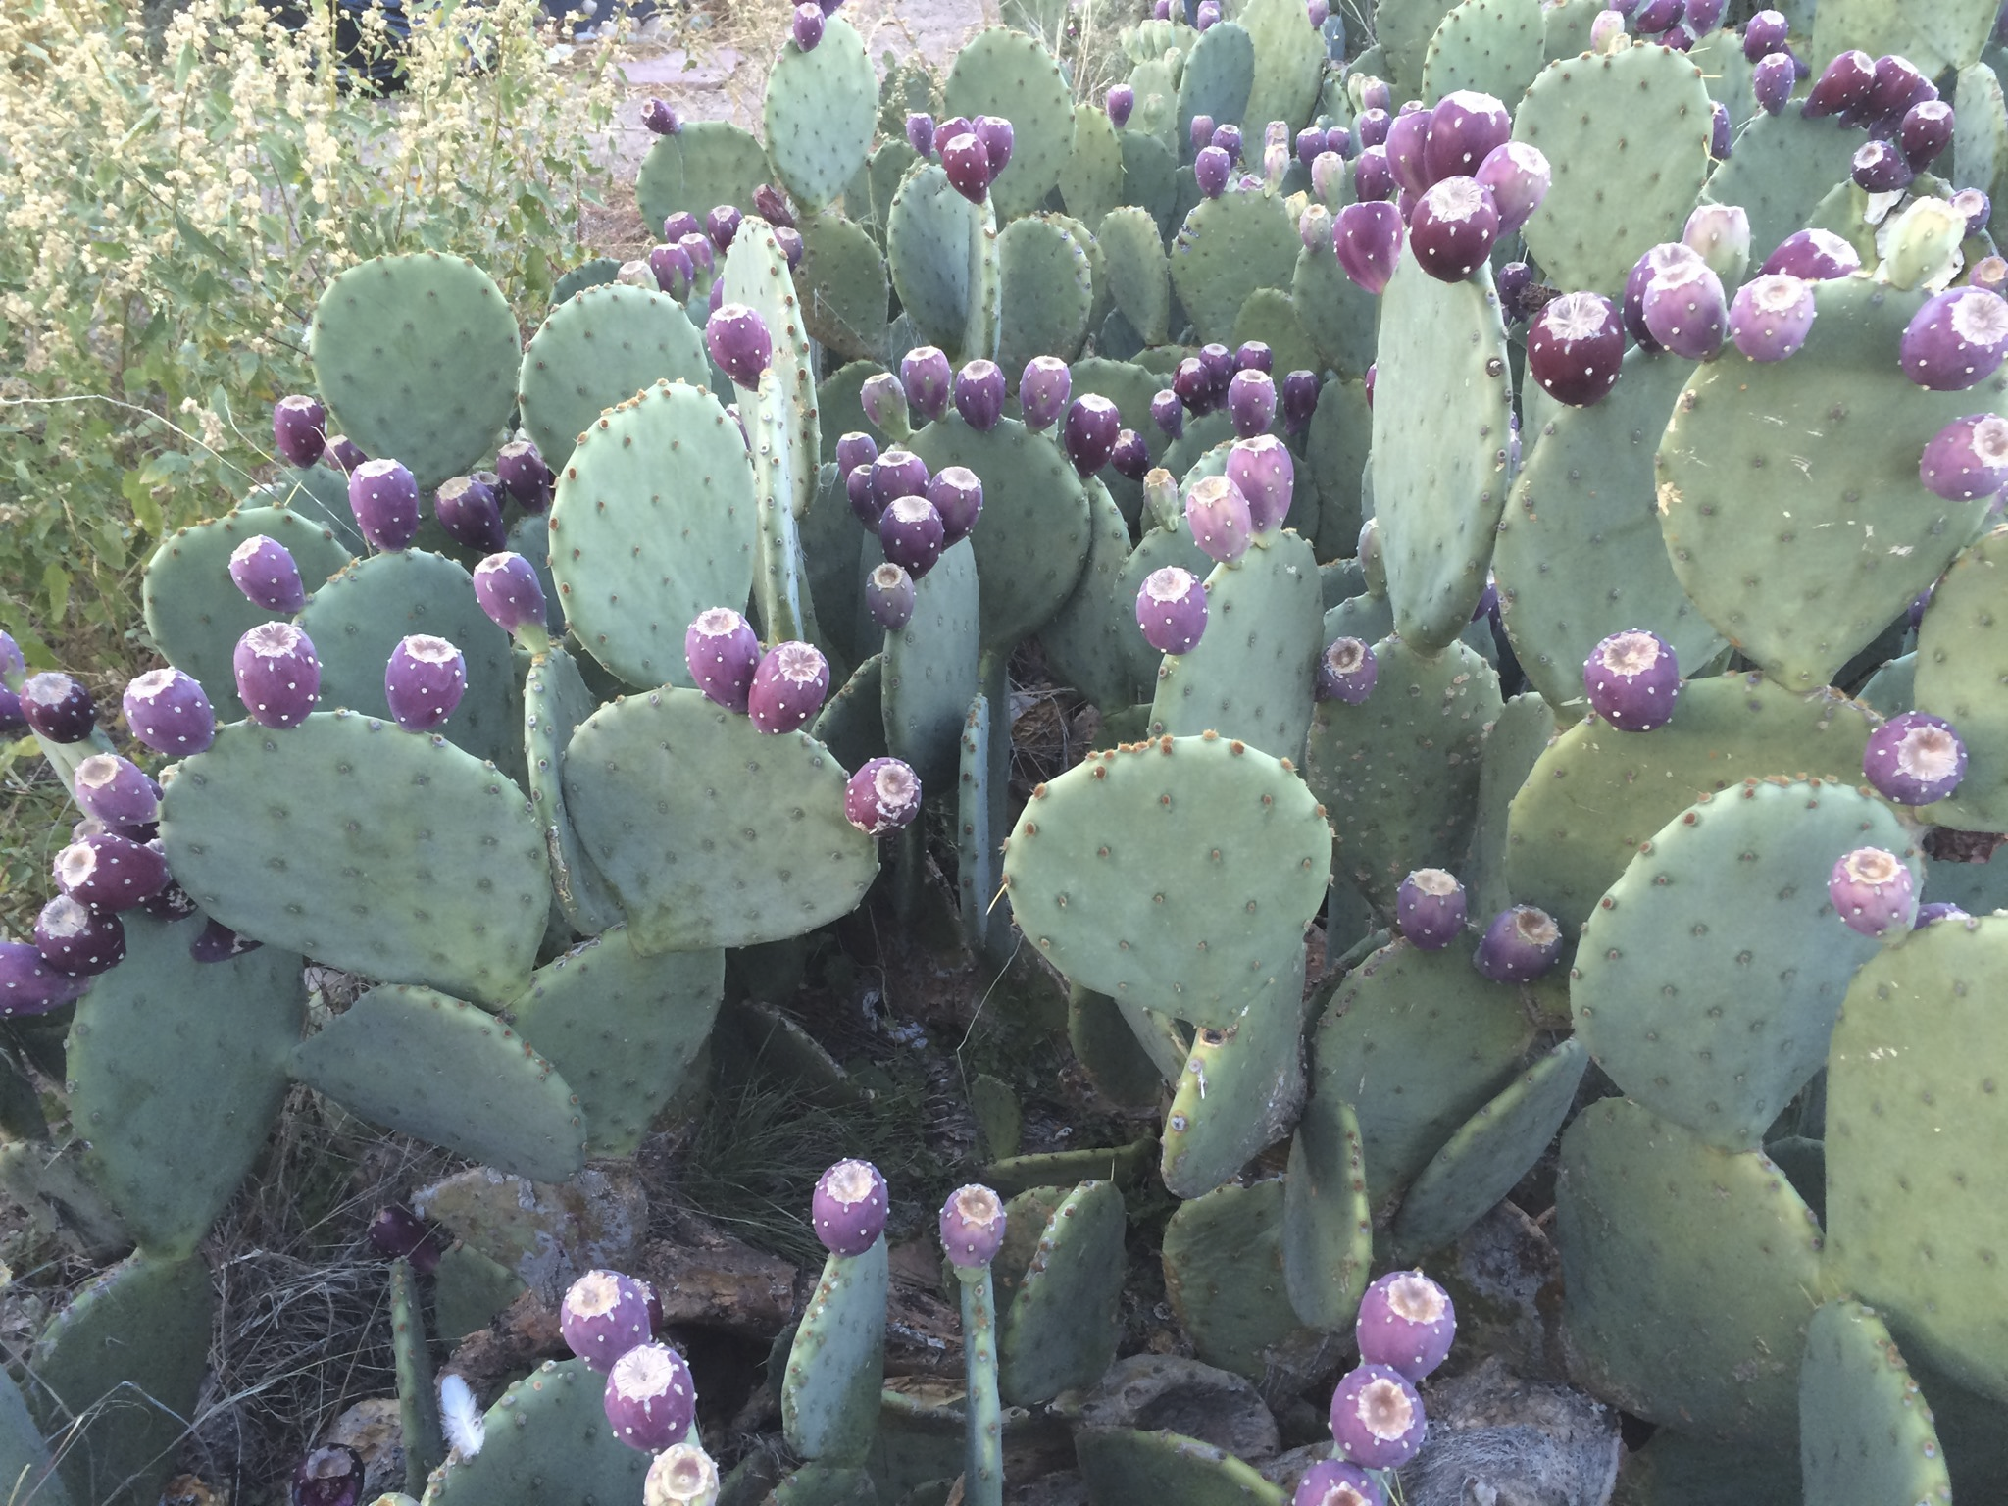
Ejemplo de un Hábitat
El cactus prickly pear, que está adaptado a suelos arenosos, climas secos y mucho sol, crece bien en lugares secos de Nuevo México.

Slide 4
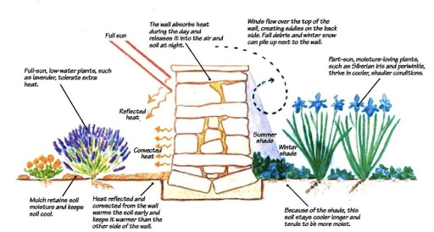
Microclimas en tu barrio
¿Qué es un microclima?
Micro = pequeňo o muy chiquito
Clima = temperatura + precipitación
Entonces un microclima es un área pequeňa que tiene diferentes temperaturas o cantidad de agua que otra área que lo rodea.
Una pared orientada hacia el Sur será más caliente que una orientada hacia el Norte ( en el Hemisferio Norte)

Slide 5
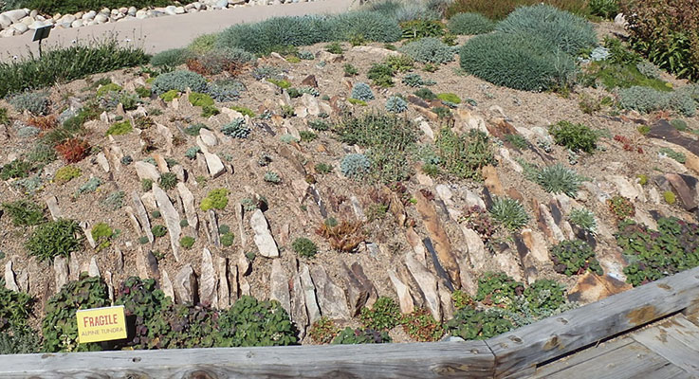
Exemplos de microclimas
Ésta colina rocosa tiene dos lados, el lado hacia nosotros es el Sur y el lado hacia atrás es el Norte.
El lado del Sur es más caliente y seco porque recibe más Sol. Tiene plantas más pequeňas.
El lado que da al Norte se mantiene más frío y un poco más humedo, tiene plantas más grandes.

Slide 6
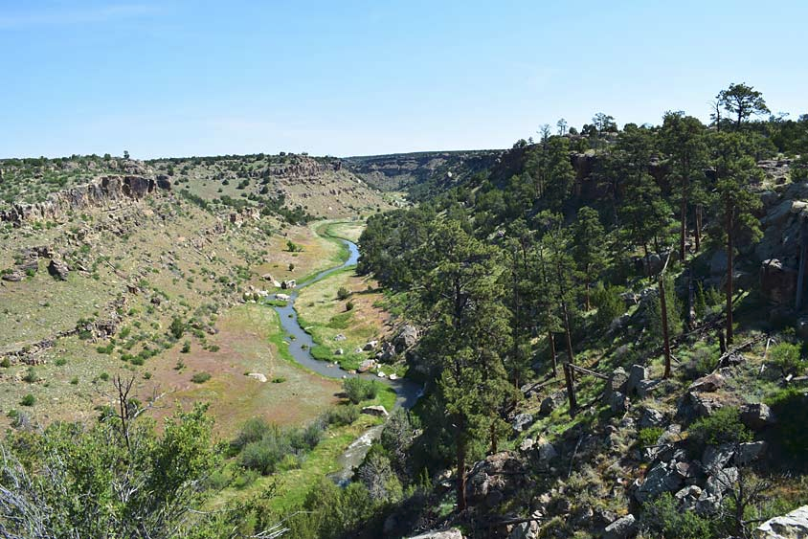
¿Puedes adivinar qué lado de este canyon en Colorado da hacia el Norte y cuál hacia el Sur?

Slide 7
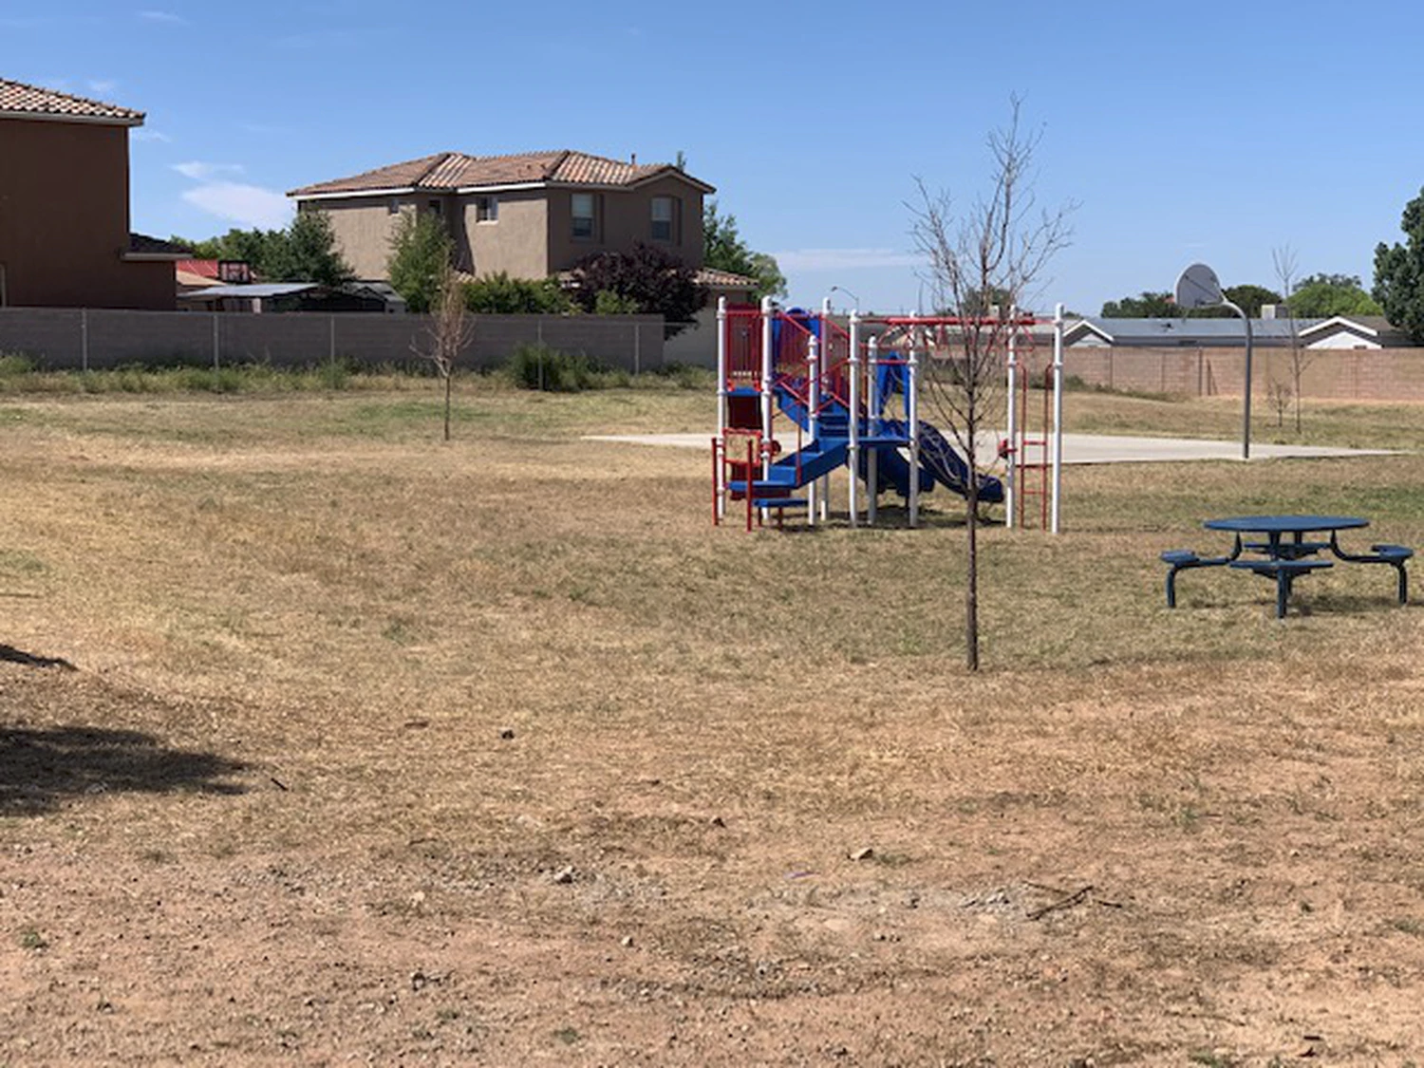
Microclimas alrededor de tu barrio
Mira el mapa que dibujastes
Observa:
Áreas en el lado Norte y Sur de paredes y edificios . Áreas cerca de canales o donde se junta agua
Lugares que reciben sombra por los árboles
Áreas que tienen muchas plantas Secciones que tienen pocas o ninguna planta.
Elige 3 espacios diferentes para investigar.

Slide 8
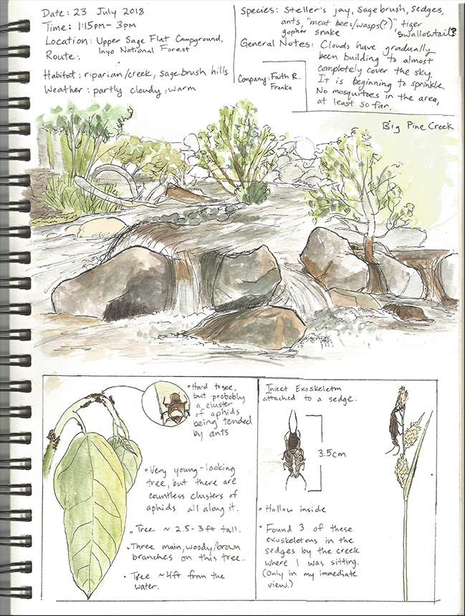
En tu diario
Dibuja 3 diferentes microclimas hábitats.
Incluye cómo se ve y se siente el suelo. ¿Está caliente o frío? ¿Está seco o mojado?
¿Qué plantas están creciendo allí? Dibújalas
Si ves animales, inclusive pájaros e insectos. Incluye todo lo que pienses es importante o te llama la atención.

